Slide 1
2동 401호 기타공사 작업의뢰서
2026. 01. 22
유앤미시스템

Slide 2
2동 401호 기타공사 작업의뢰서
1. 공 사 명 : 2동 401호 기타공사 작업의뢰
2. 공사요청일 : 2026년 01월 22일
3. 공사의뢰자 : 유앤미시스템 남해원 소장
4. 완료요청일 : 년 월 일
5. 입주예정일 : 년 월 일
6. 공 사 내 용 : 방충망-5개(앞베란다(3개), 뒤베란다(2개))교체,
주방씽크대(상부장, 하부장) 문짝(서럽장, 몰딩포함) 전체 교체,
주방 난방 분배기 교체,
주방 씽크대 상판 전체 실리콘 재코킹작업,
앞, 뒤베란다 벽면 크랙 전체보수,
빨래 건조대 설치,
보수 공사 요함
상기 공사에 대한 공사요청을 에스앤아이 코퍼레이션에게 요청 드리오니 기타공사를 완료해 주실 것을요청 드립니다.
의 뢰 사 진

Slide 3
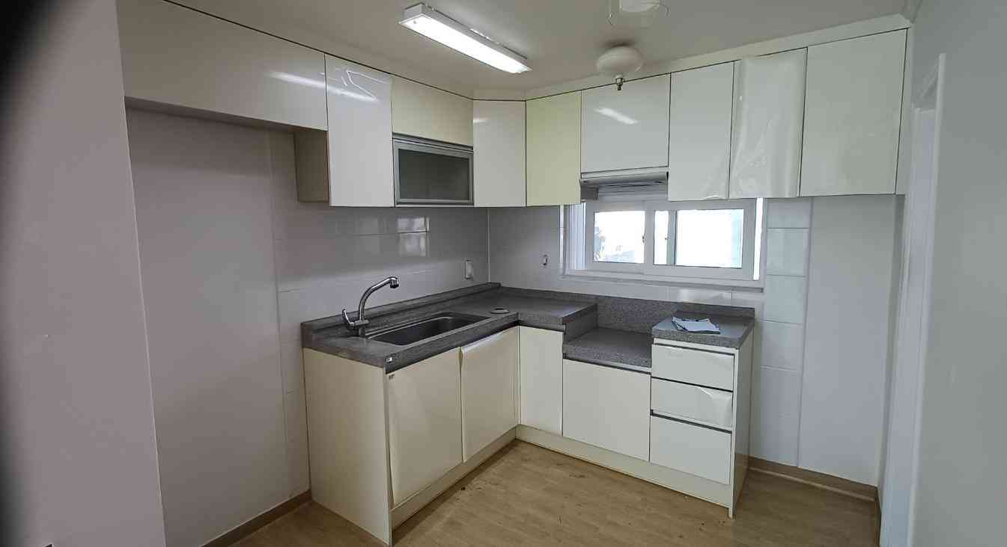
주방씽크대(상부장, 하부장) 문짝(서럽장, 몰딩포함) 전체 교체

